Slide 1
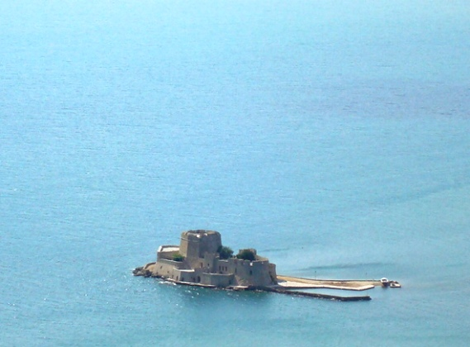

A coragem e a vontade
Música

Slide 2
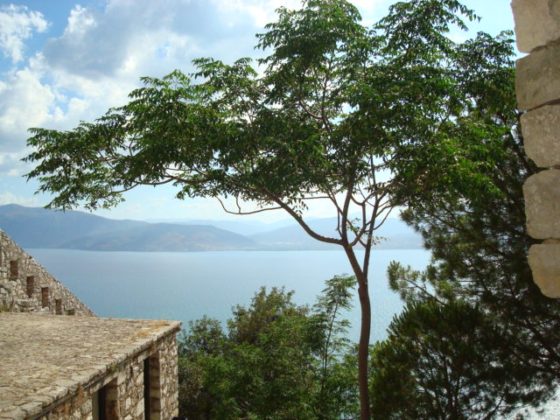

Slide 3
Num mundo em que os problemas se multiplicam à nossa volta, o ser humano deve cultivar pensamentos positivos para enfrentar com o maior ânimo todas as vicissitudes da vida.

Slide 4
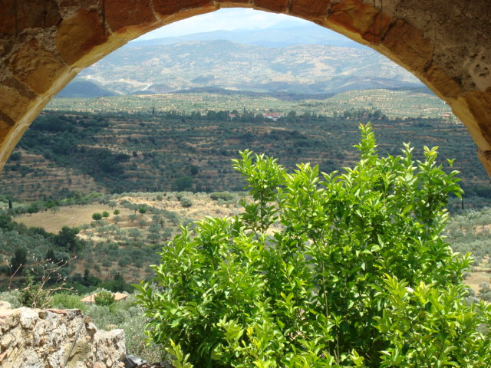

Slide 5
Ser tolerante consiste em aceitar outras formas de pensar e de atuar. Quem procede assim revela autoconfiança, sabe o caminho que deve percorrer, sem necessidade de se impor aos outros.

Slide 6
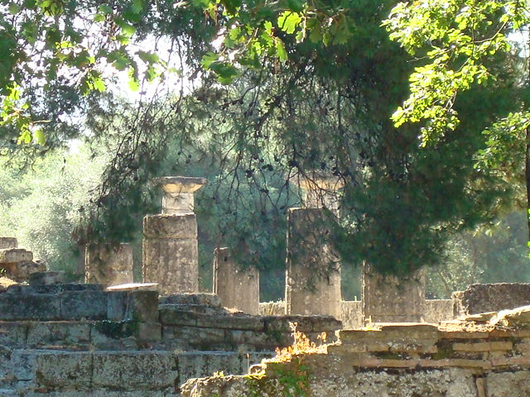

Slide 7
A impaciência raramente alcança bons resultados. É preciso dar tempo ao tempo. Não é por quebrar o ovo antes do tempo que se adianta o nascimento do pinto, pelo contrário, causamos-lhe a morte.

Slide 8
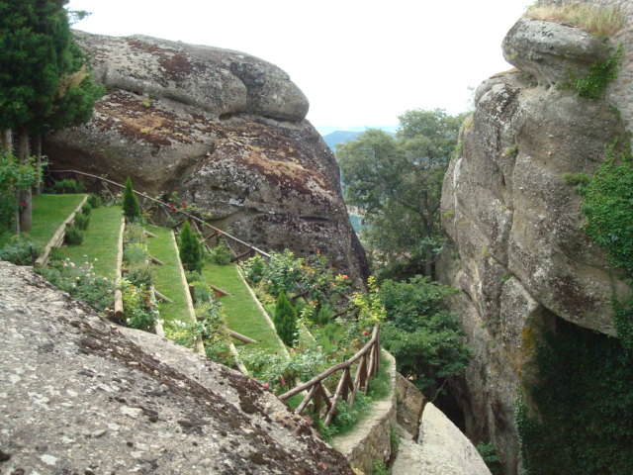

Slide 9
Errar é humano. Recuperada a lucidez não adianta derramar culpas sobre o passado. É como culpar a lei da gravidade sempre que partimos um copo. A melhor atitude é apanhar os vidros e substituir o copo.

Slide 10
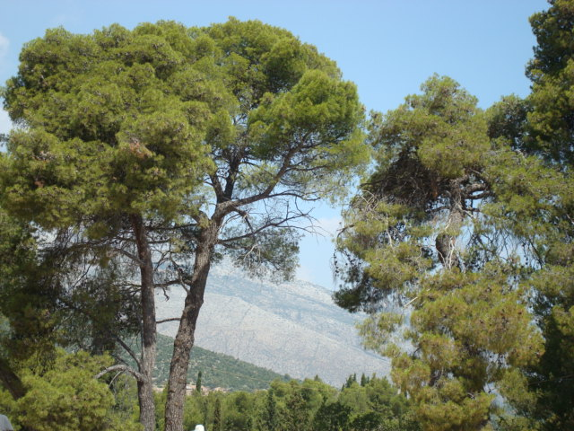

Slide 11
Não devemos ser como os que passam metade da vida a dizer o que vão realizar e a outra metade a explicar por que não o realizaram. Os insensatos só aprendem com os próprios erros, quando aprendem.

Slide 12
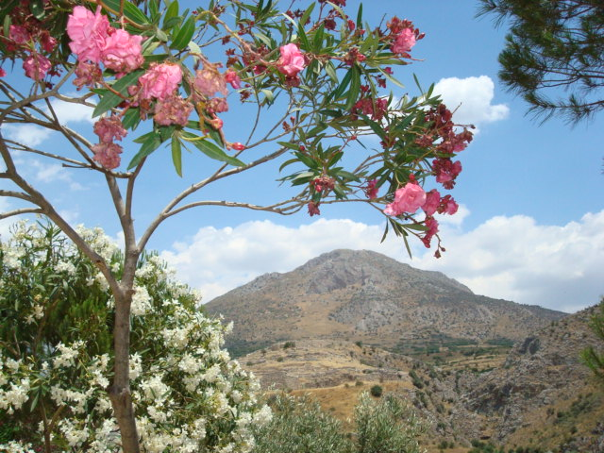

Slide 13
Não podemos, por muito tempo, sustentar as frágeis asas da fantasia, nem nos sentirmos satisfeitos pelas realidades medíocres e mesquinhas que um mundo sem valores nos oferece.

Slide 14
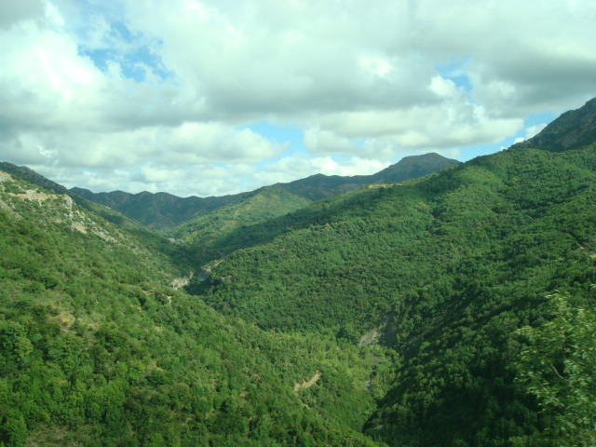

Slide 15
Sempre acreditámos que as dificuldades presentes desaparecem quando enfrentadas com firmeza. A vida não é fácil para ninguém. Usemos a nossa força de vontade e, sobretudo, confiemos em nós próprios.

Slide 16
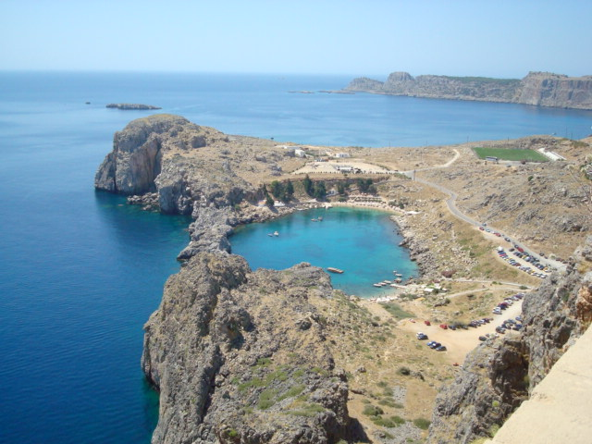

Slide 17
É preciso ter coragem, não fugir às responsabilidades e lutar contra a tendência natural do menor esforço. Não há nada que tanto engrandeça e eleve os homens acima de si próprios como a sua força interior.

Slide 18
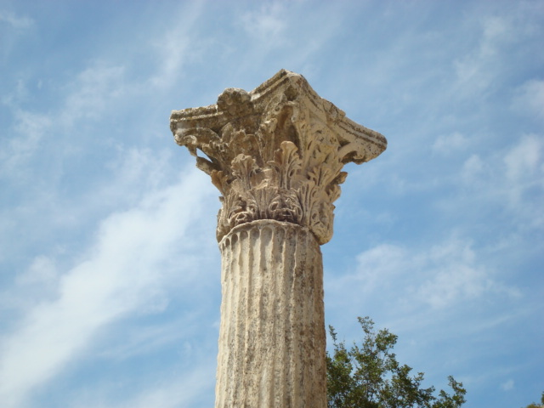

Slide 19
A coragem de hoje será a experiência que nos auxiliará no futuro. É nos momentos difíceis que as capacidades surgem como prova de crescimento e desenvolvimento da vontade psicológica e espiritual.

Slide 20
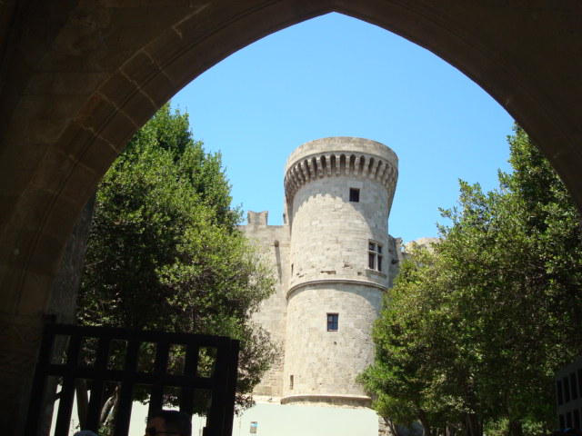

Slide 21
Muitas são as vítimas das diversas formas de infortúnio e, não obstante, não se deixam abater. É através do sofrimento que, muitas vezes, o ser humano surpreende positivamente, pela sua capacidade de emergir do mais profundo e obscuro buraco.

Slide 22
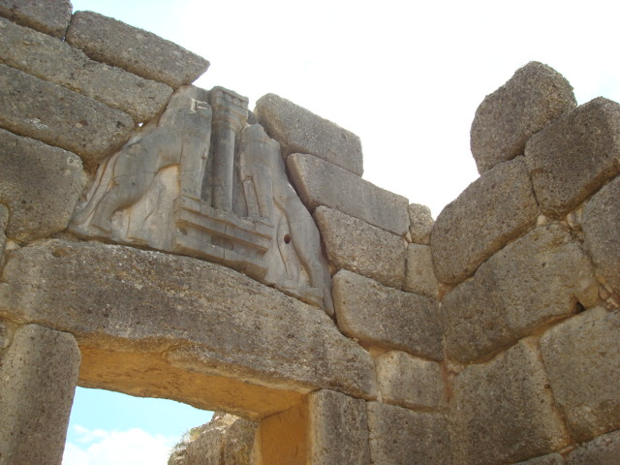

Slide 23
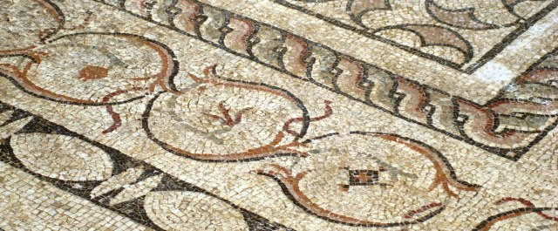

Compilação de textos da autoria
de reconhecidos pensadores
Música de Ernesto Cortazar
Formatação e fotos
de JBVieira
Setembro / 2012
Clique para terminar

